Slide 1
进阶式挑战综合项目I 答辩
主机与目标机间UART串口通信电路设计实现
主讲人：白步兆（组长）
组员：王志轩、谢羽恒、肖世昱、韦柳如、代子祥

Slide 2
目录​
团队分工
需求分析
项目设计与执行
难题发现与解决

Slide 3
团队分工​​
  负责人（白步兆）：项目规划、团队协调、资源管理、质量把控
  开发组（王志轩，韦柳如，代子祥）：系统设计、模块开发、仿真验证、硬件部署
  测试组（谢羽恒，肖世昱）：功能验证、仿真测试、硬件测试、性能评估

Slide 4

需求分析
实验目标：实现一个主机与目标机间UART串口通信电路，主机负责发送被除数和除数至目标机，目标机进行运算处理后，将商和余数通过UART通信返回给主机，并在7段数码管上显示商的计算结果
主要功能：数据接收、数据处理、数据显示、数据发送
系统功能模块：接收模块、计算模块、发送模块、顶层模块
UART接口使用：RS232通信协议

Slide 5
项目设计与执行
UART串口通信方案

Slide 6
1. 项目概要设计
硬件设计：选择适合的UART芯片；设计电路；选择电源
软件设计：设计通信协议；编写应用程序
        详细设计：核心代码分为4个模块，分别是接收模块（uart_rx.v）、计算模块（uart_rx.v）、发送模块（uart_tx.v）、顶层模块（uart_top.v），
        此外还有XDC引脚文件、tb仿真文件。

Slide 7
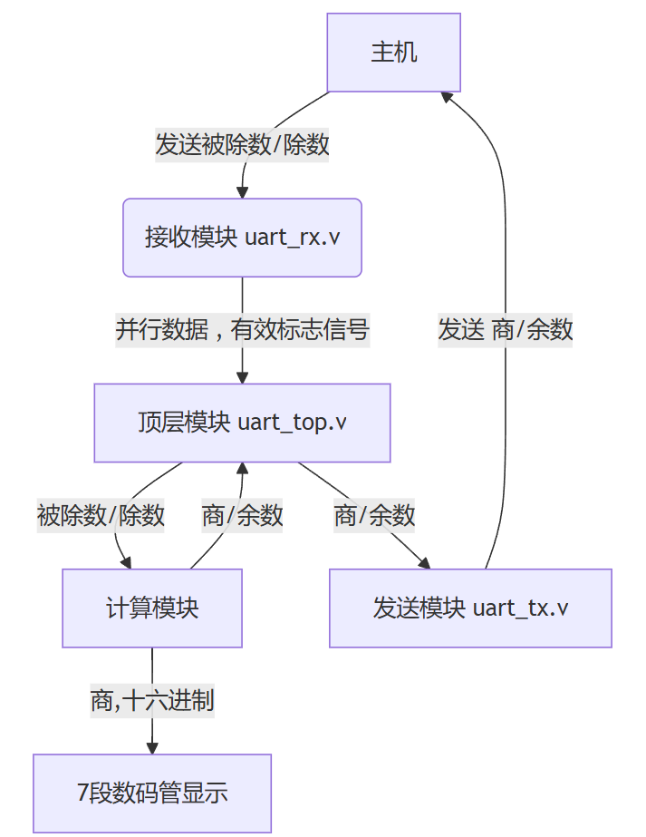

Slide 8
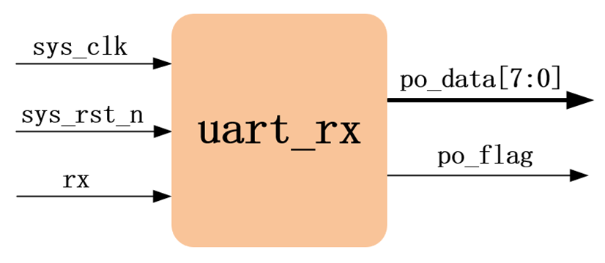
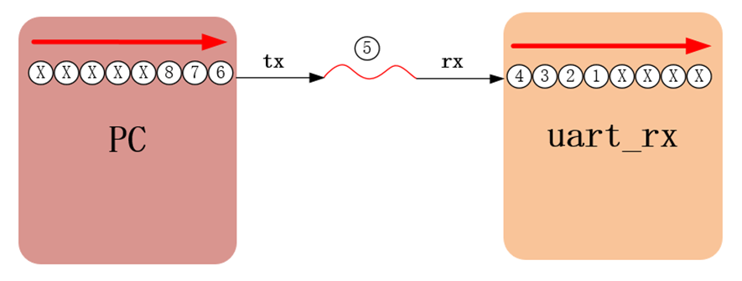
（1）接收模块
运用时序逻辑设计，其中包括了设计输入信号（时钟、复位和1bit串行数据）和输出信号（8bit并行数据及其有效标志），目的是将接收到的串行数据转换为并行数据。关键在于准确控制移位操作的开始和结束时间，以确保数据的有效性。移位操作从第二个数据位开始，移位7次后完成8bit数据的转换，并产生一个移位完成标志。

Slide 9
（2）计算模块
核心算法：通过逐位移位和减法完成除法运算。每次从被除数中提取一位，通过移位拼接到余数寄存器 yushu 的最低位。如果 yushu >= divisor，则执行减法 yushu = yushu - divisor，同时将对应商的当前位设置为 1。每次移位后，count 减 1。当 count == 0 时，完成所有位的运算，进入完成状态。

Slide 10
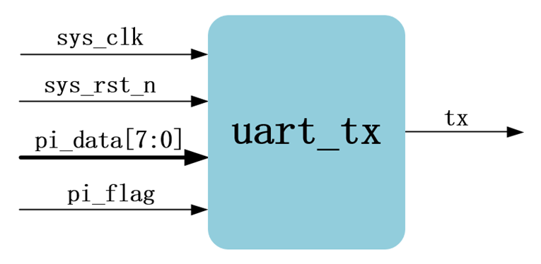
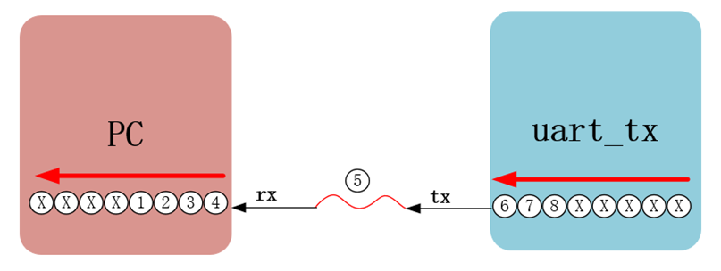
（3）发送模块
设计要点是将并行数据转换为串行数据并发送至PC机，FPGA与PC机需约定相同的波特率。模块包含时序逻辑，需设计时钟和复位信号，以及并行数据及其有效标志。发送数据时，按帧格式（起始位、数据位、停止位）逐比特发送，使用计数器控制发送节奏，先发送低位。输出包括串行数据位和发送完成信号。

Slide 11
（4）顶层模块
先从串口接收数据（4字节），然后将数据解析为被除数和除数，再调用除法模块进行运算，最后将商和余数结果通过串口逐字节返回并通过LED和out显示状态。

Slide 12
2. 项目规划阶段
任务分解：将项目分为波特率生成器、发送、接收和测试平台等子模块
        时间管理：制定时间表，合理规划设计、仿真、调试顺序
资源准备：准备好 FPGA 开发板、串口转 USB 模块、示波器等硬件配置，以及 Vivado 和串口调试工具等软件开发环境

Slide 13
3. 模块设计阶段
波特率生成器：使用参数化设计方法，实现可调波特率生成器，根据主时钟频率产生不同的波特率时钟
UART发送模块：基于状态机设计发送逻辑，涵盖起始位、数据位、校验位和停止位生成
UART接收模块：以状态机为基础构建接收逻辑，准确识别起始位、提取数据位并进行校验
顶层模块交互：设计顶层模块，整合发送与接收模块，支持完整通信流程
模块接口定义：确定各模块的输入输出信号及时序要求

Slide 14
4. 仿真验证阶段
模块单独仿真：对波特率生成器、发送模块和接收模块分别进行功能仿真，验证逻辑正确性
联合仿真：将各模块组合后进行顶层联合仿真，在Vivado的仿真工具中验证串口数据的发送与接收功能
边界情况测试：测试高低波特率通信、长短数据包传输等场景，确保系统稳定性
难题发现和解决：初期发现波特率生成器的分频值错误，导致接收端无法正确识别数据，后通过重新计算解决
接收模块中发现状态机跳转不当的问题，通过优化状态转移逻辑解决

Slide 15
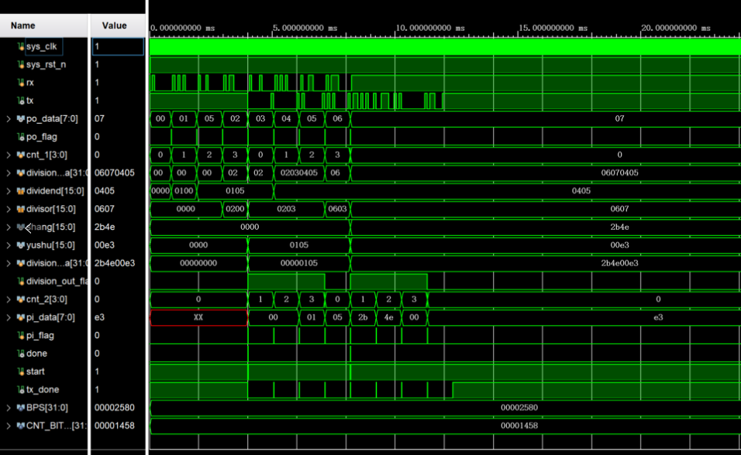
5. 硬件实现阶段
引脚分配：完成Vivado约束文件（.xdc）的编写，正确分配UART发送（TX）和接收（RX）引脚
FPGA烧录：将设计下载到FPGA开发板中，并通过硬件测试验证每个模块的功能
硬件调试：
使用串口调试工具验证主机与目标机间的通信，发送与接收数据均符合预期
通过示波器观测TX和RX信号波形，确认其符合UART通信规范
发现接收端偶有数据丢失现象，经增加FIFO缓冲区后得以解决

Slide 16
6. 成果总结阶段
功能验证：成功实现主机与目标机间的UART串口通信，能够在指定波特率下稳定发送和接收数据
性能评估：分析系统传输稳定性、波特率精度和错误率，性能达设计要求
文档与报告：撰写详尽项目报告，含复杂工程问题总结、现存问题及解决方案、执行状况、分工交流详情
展示与反馈：展示项目成果，收集指导老师及小组成员反馈意见

Slide 17
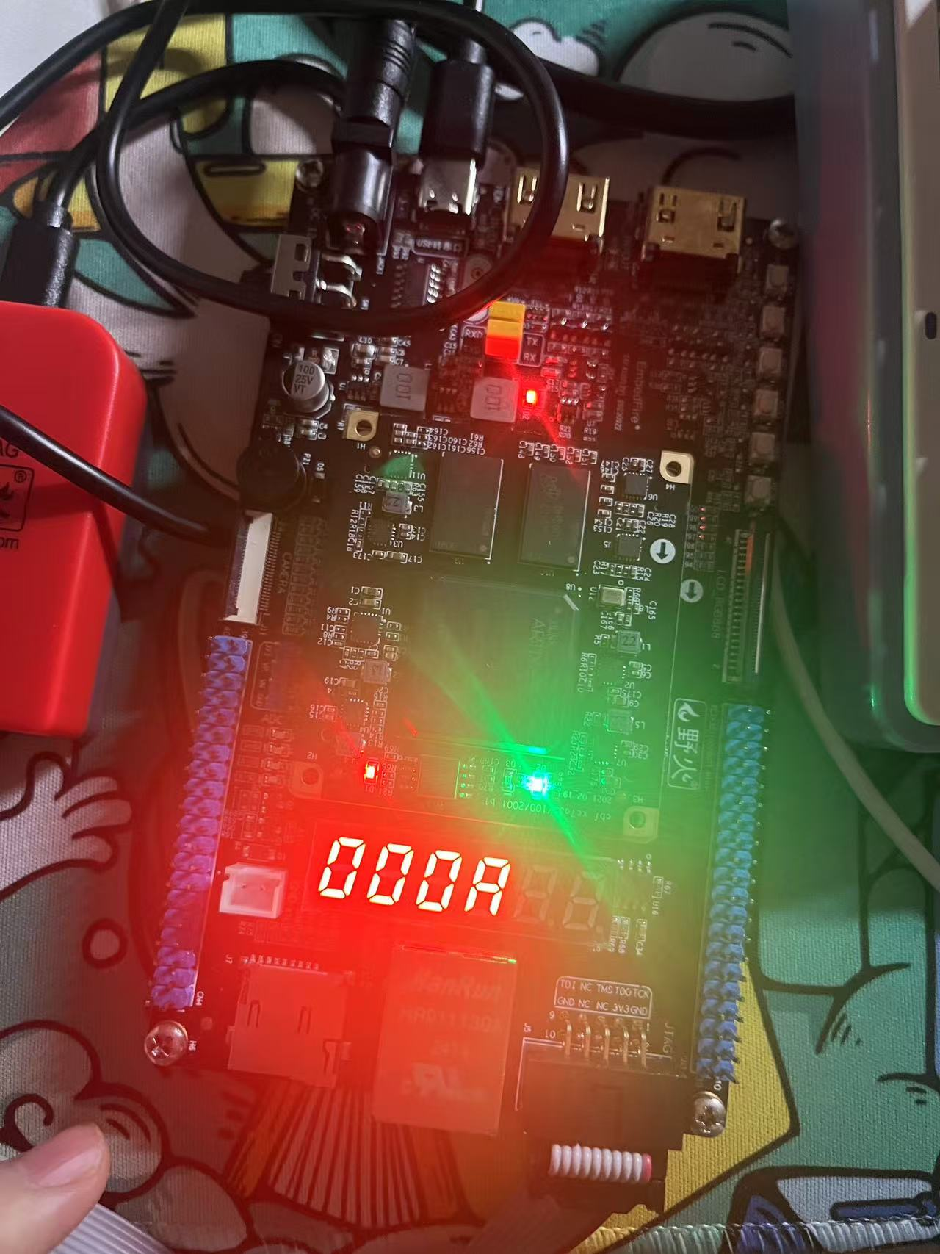
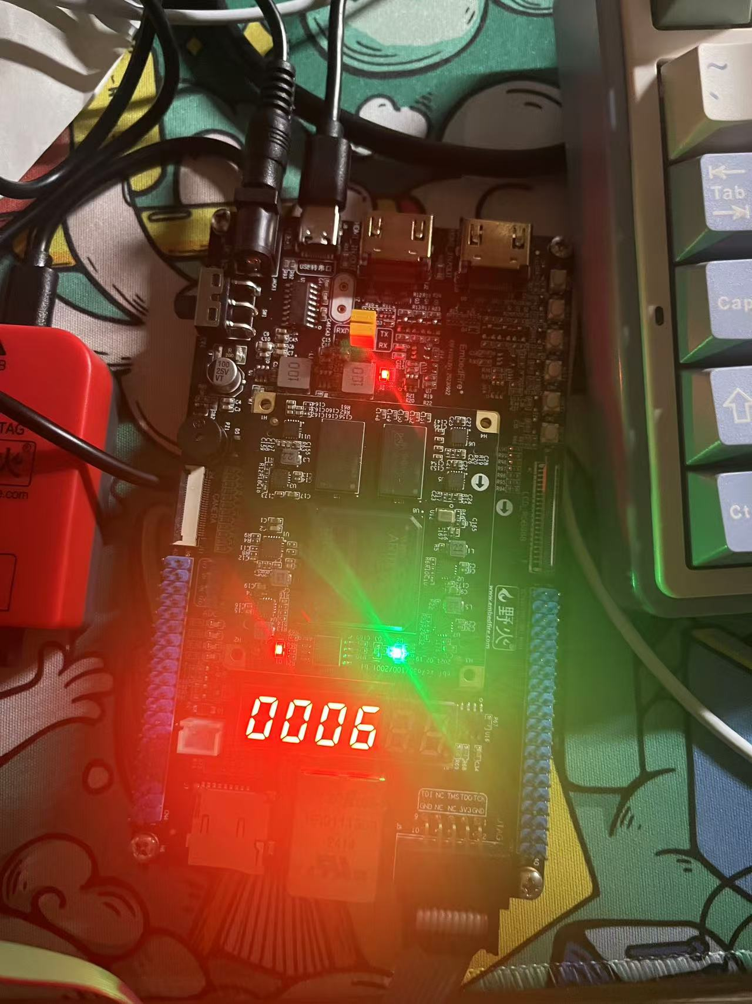
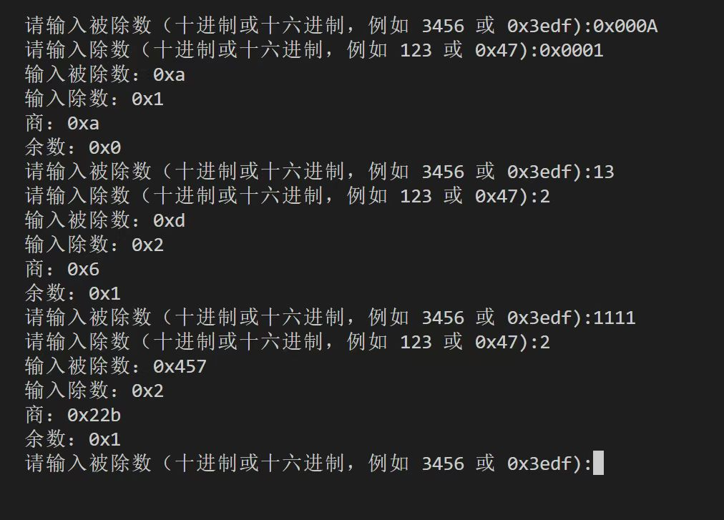
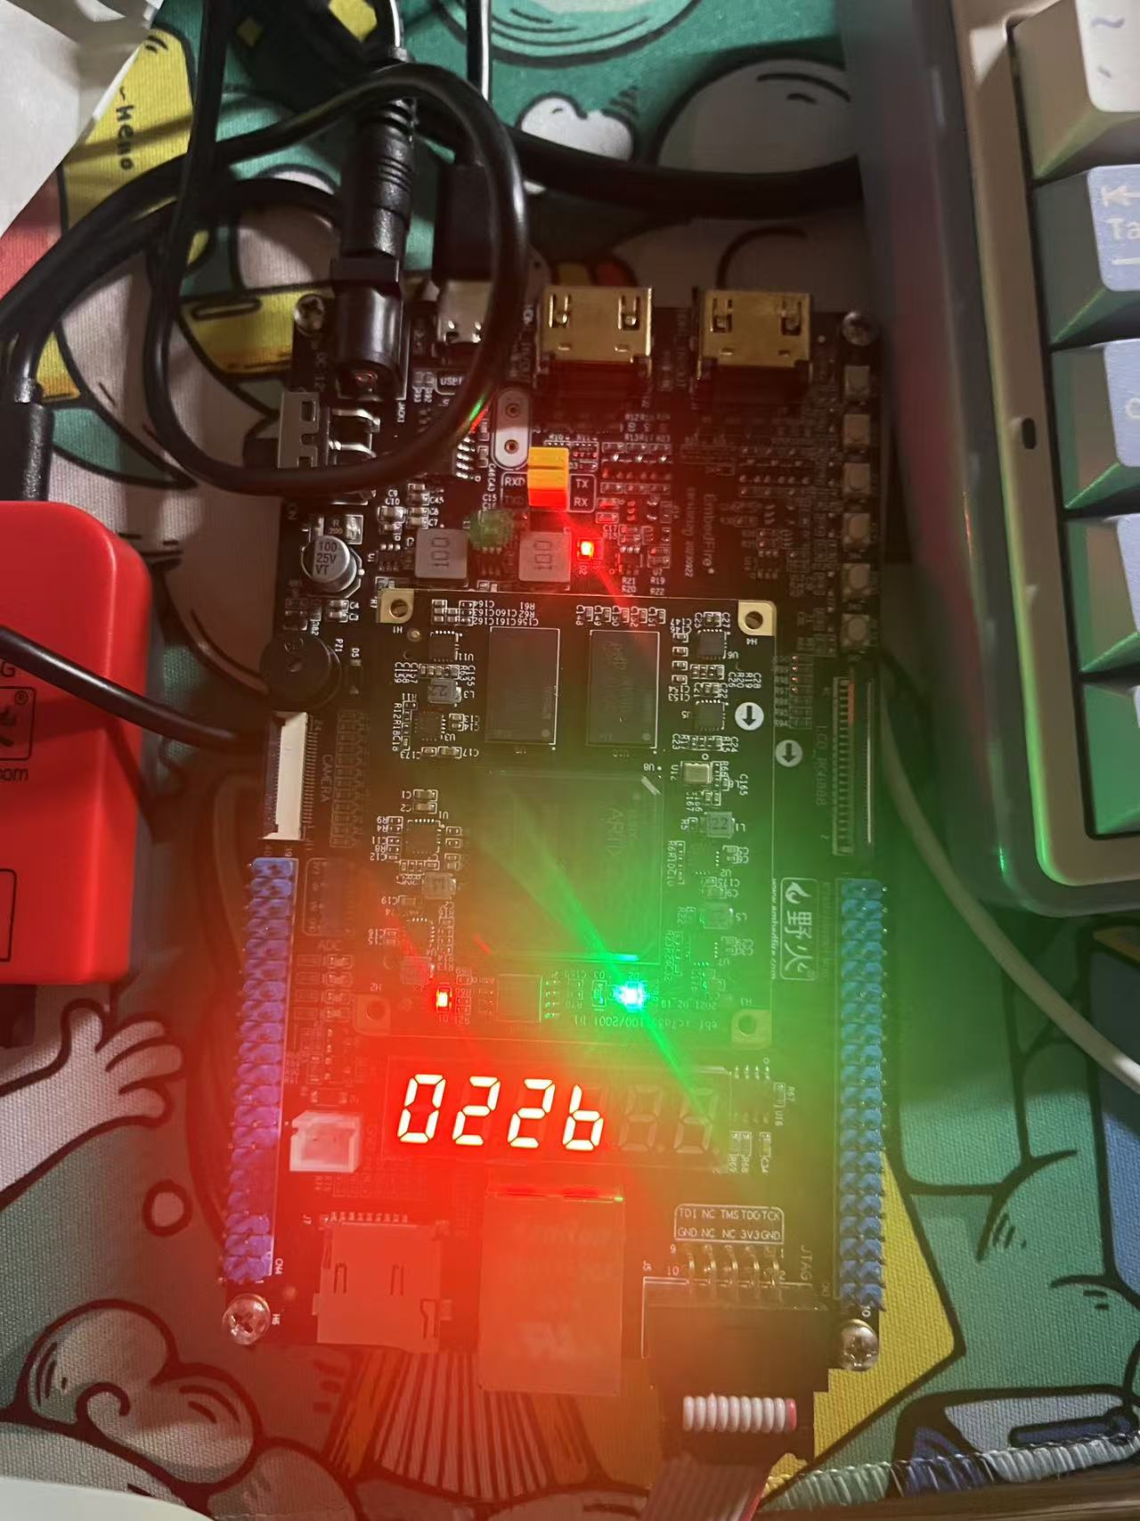
最终效果

Slide 18
难题发现与解决​​
1. 输入模块无法将数据正常传输到计算模块
未考虑到创建32位的数据变量存储四次的输入信息，并将该变量的高16位和低16位的分别赋值到计算模块的被除数和除数
2. 仿真图像正常，板子无法接收数据
端口选取和数据格式选取错误
3. 仿真图像正常，主机显示的商和余数位数缺失
原因：输出模块停止逻辑有误，传出最后一位数据的同时就停止，数据还未从板子传到主机，就接收到了结束信号，被迫停止，导致数据丢失
解决：更改bit_cnt的值，使其完成最后一位数据的传出后再发送结束信号

Slide 19
谢谢
2025.1.11

